Slide 1



ЕРЕМЕЕВСКИЙ СЕЛЬСОВЕТ МУНИЦИПАЛЬНОГО РАЙОНА
ЧИШМИНСКИЙ РАЙОН РЕСПУБЛИКИ БАШКОРТОСТАН
ПРЕЗЕНТАЦИЯ
О ДОБРОВОЛЬЧЕСКОЙ ДЕЯТЕЛЬНОСТИ
В СП ЕРЕМЕЕВСКИЙ СЕЛЬСОВЕТ.
Исмагилова
Екатерина Александровна
ВОЛОНТЕР СЕЛЬСКОГО ПОСЕЛЕНИЯ ЕРЕМЕЕВСКИЙ СЕЛЬСОВЕТ МУНИЦИПАЛЬНОГО РАЙОНА ЧИШМИНСКИЙ РАЙОН
РЕСПУБЛИКИ БАШКОРТОСТАН

Slide 2
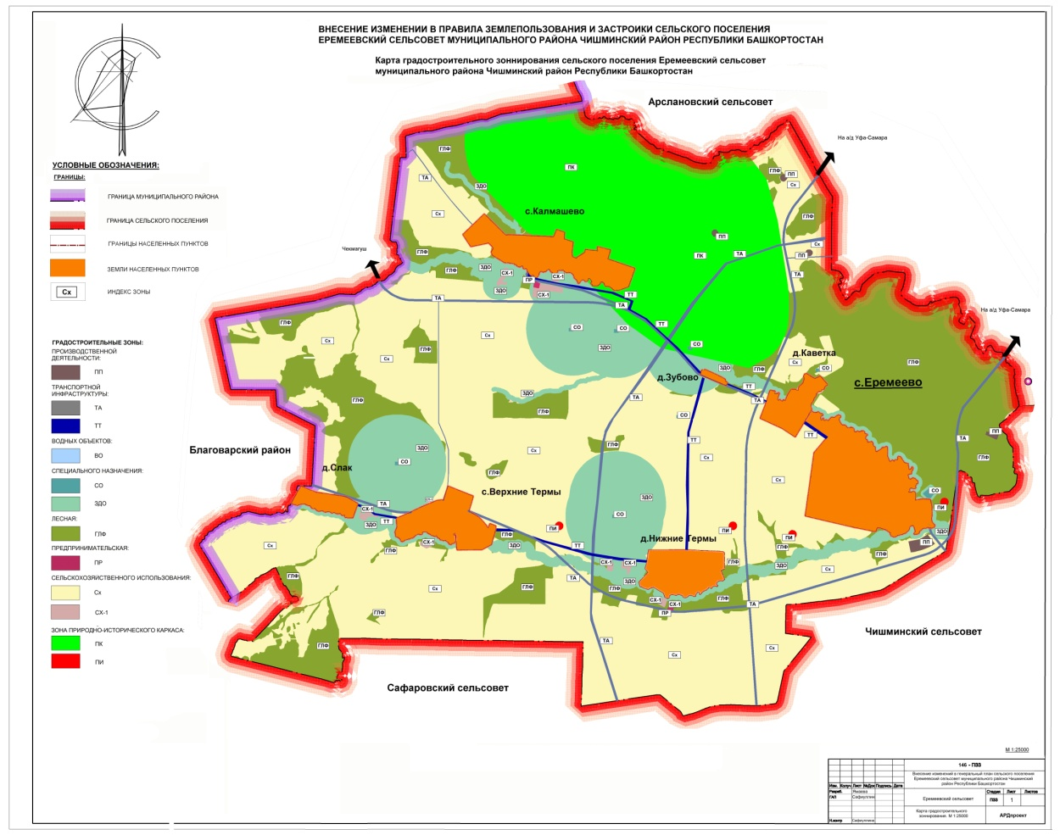
НЕМНОГО О ТЕРРИТОРИИ, ГДЕ МЫ ОСУЩЕСТВЛЯЕМ СВОЮ ДЕЯТЕЛЬНОСТЬ
В состав СП Еремеевский сельсовет входит 7 населенных пунктов.
С. Еремеево
С. Калмашево
С. Верхние Термы
Д. Нижние Термы
Д. Каветка
Д. Зубово
Д. Слак

Slide 3
2285 человек
1292 хозяйства
Численность населения
Численность домохозяйств

Slide 4
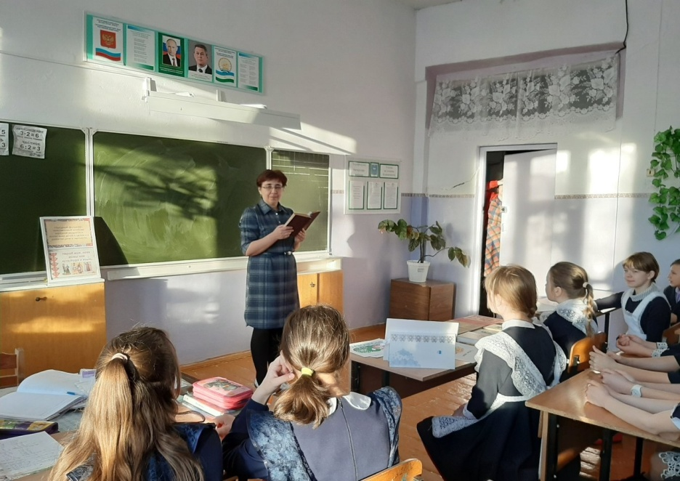
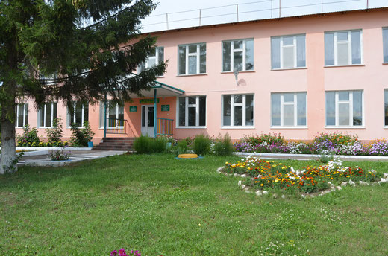
СИСТЕМА ОБРАЗОВАНИЯ
На территории сельского поселения функционирует одна школа расположенная в с. Калмашево и один детский сад расположенный в с. Еремеево.
Дети остальных населенных пунктов обучаются в районном центре.

Slide 5
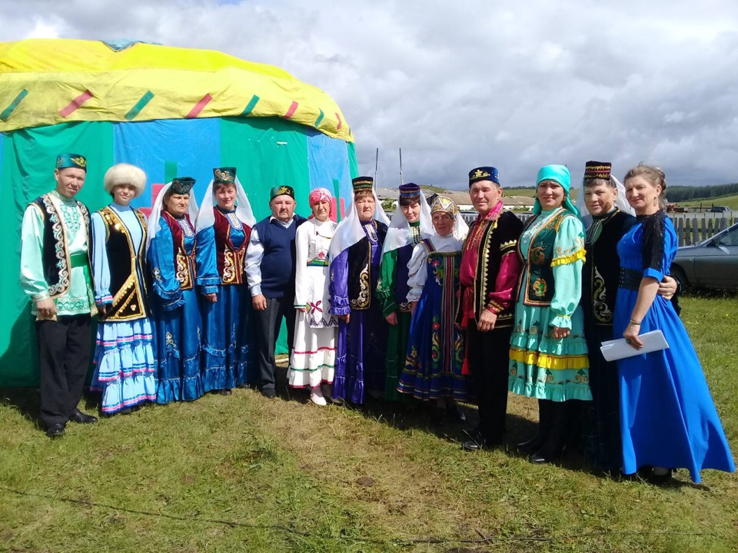
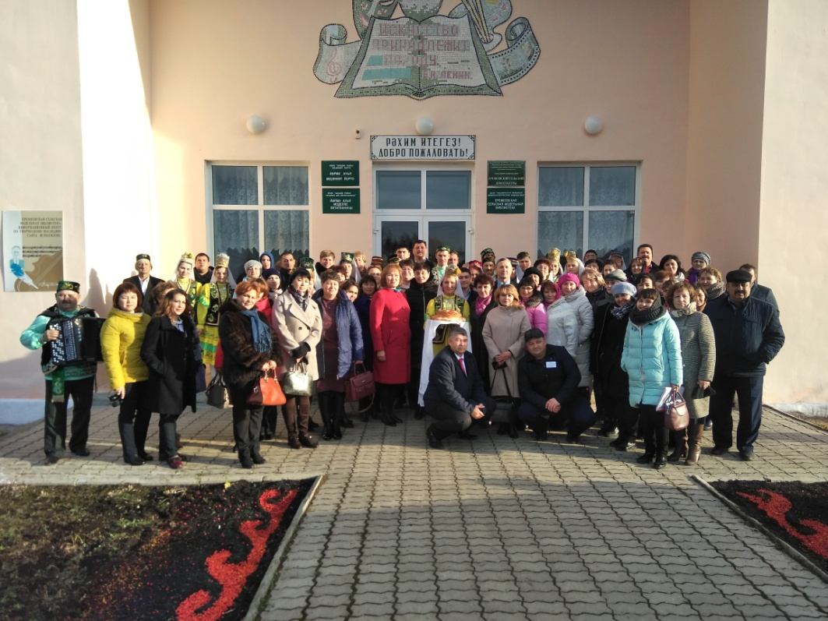
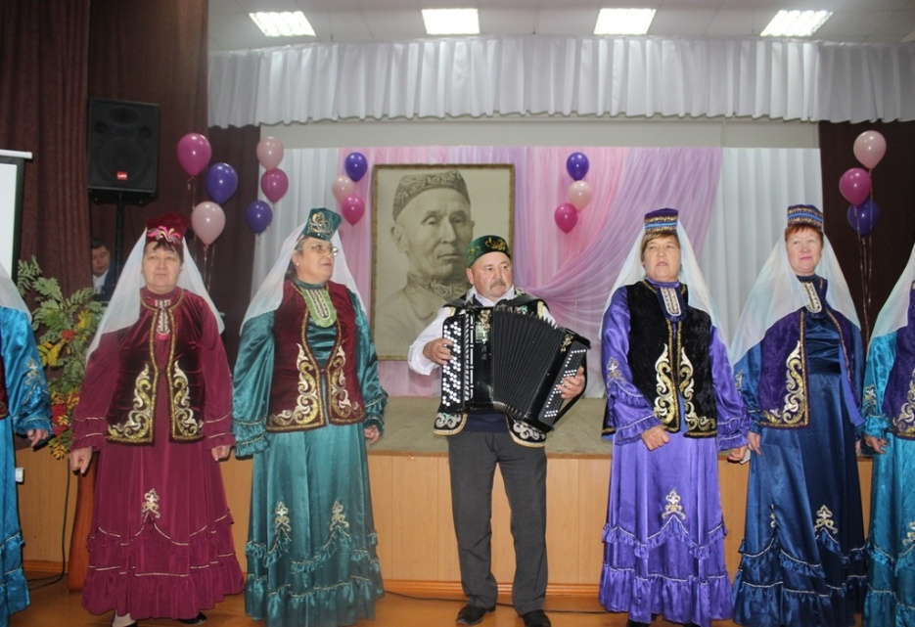
КУЛЬТУРА
На территории сельского поселения функционируют:
- 4 сельских дома культуры в селах Еремеево, Калмашево, Верхние Термы и деревне Нижние Термы.

Slide 6
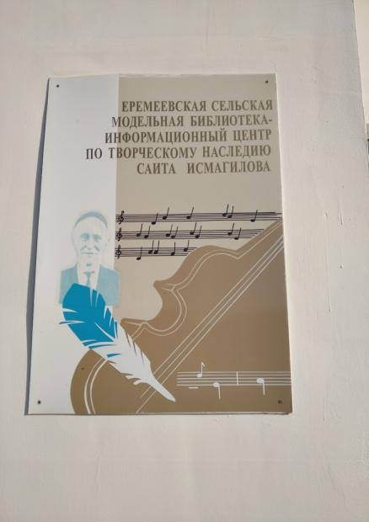
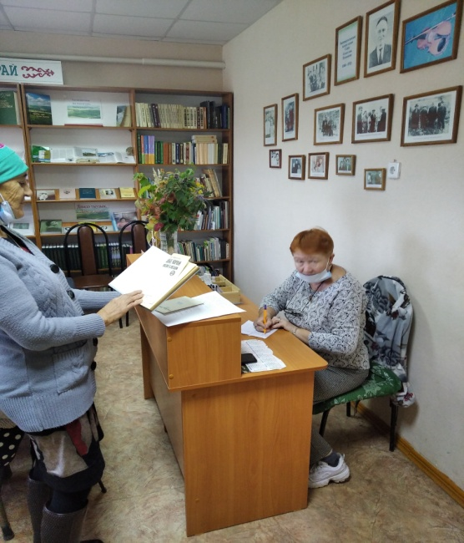
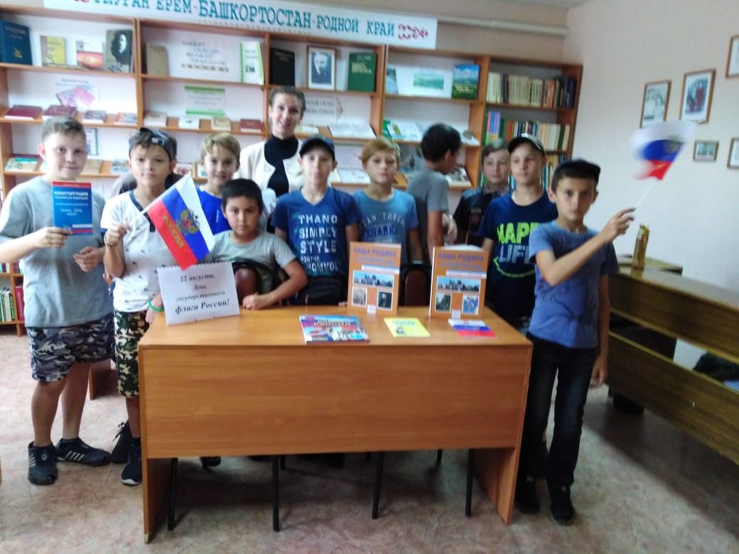
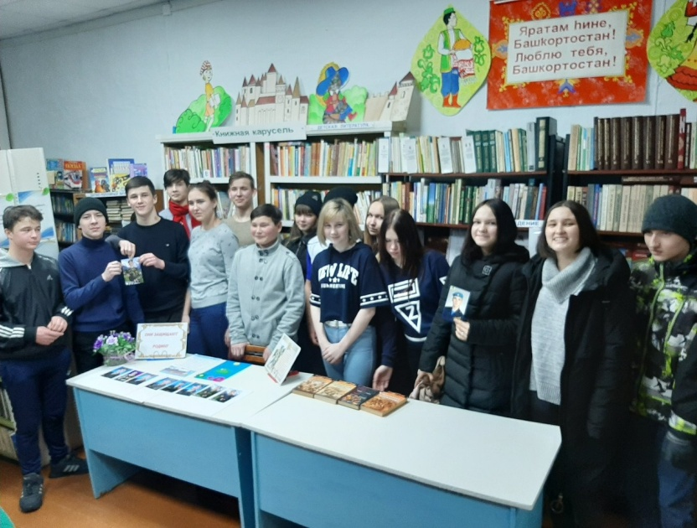
БИБЛИОТЕКИ
Три сельские библиотеки расположены в селах Еремеево, Калмашево и Верхние Термы

Slide 7
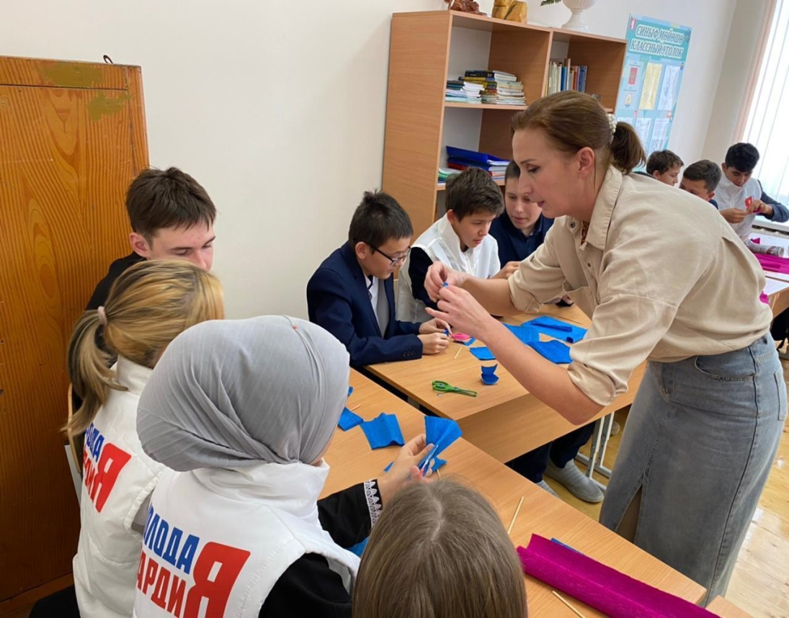
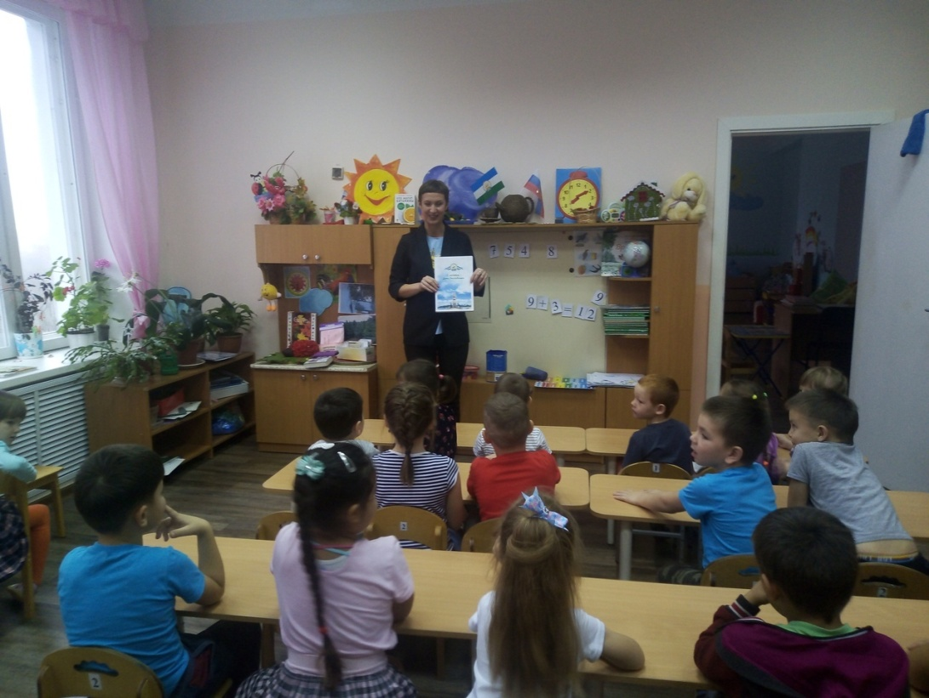
СИСТЕМА ВЗАИМОДЕСТВИЯ
Наша работа ведется в тесном сотрудничестве с образовательными организациями и учреждениями культуры сельского поселения. Совместно с ними мы проводим благотворительные концерты и мероприятия для ребят.

Slide 8
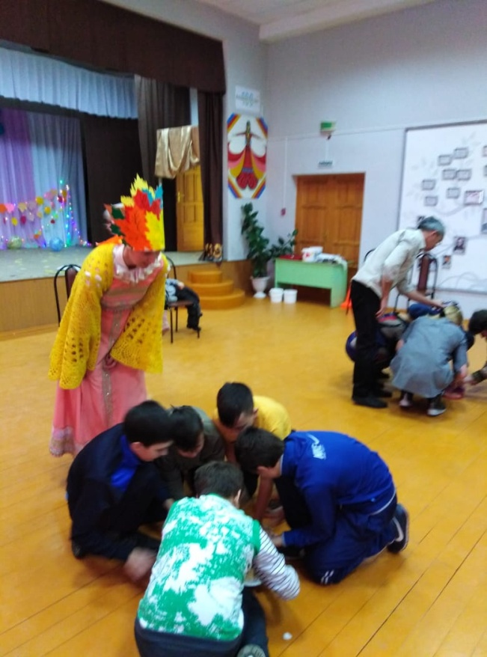
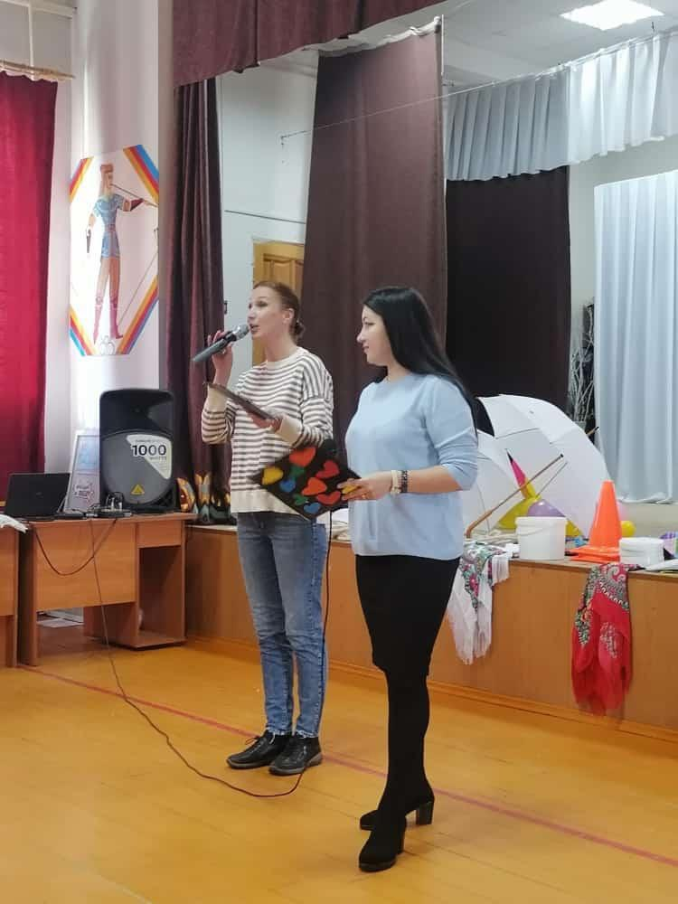
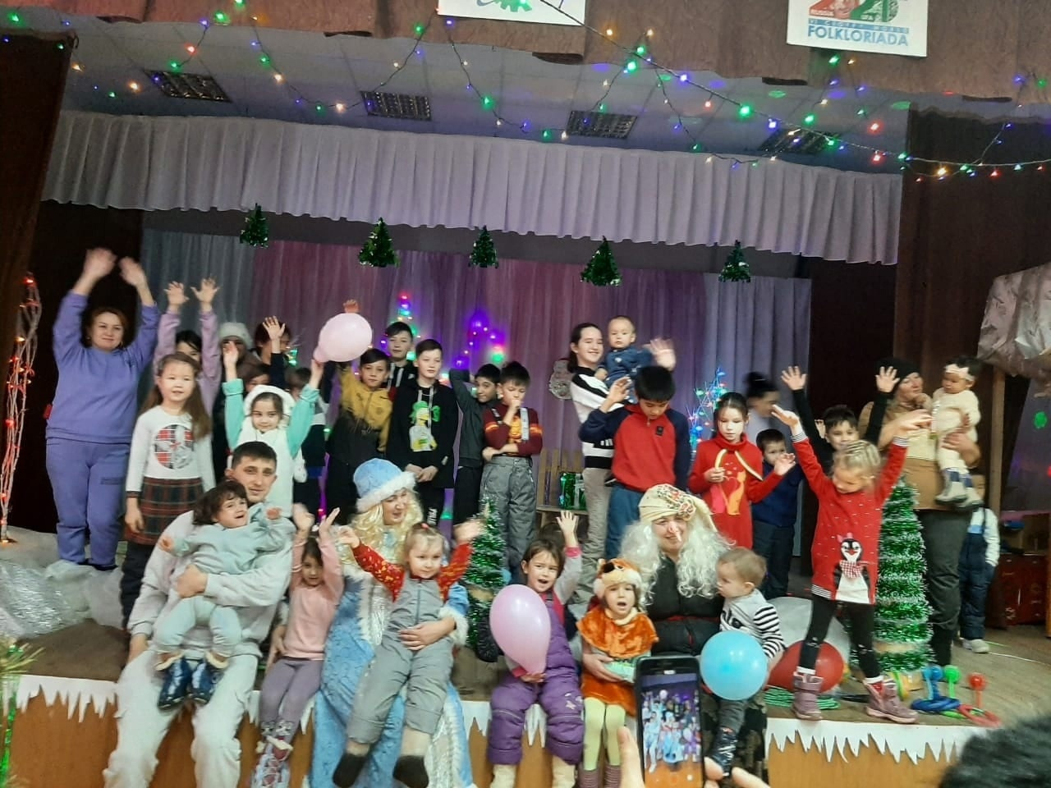
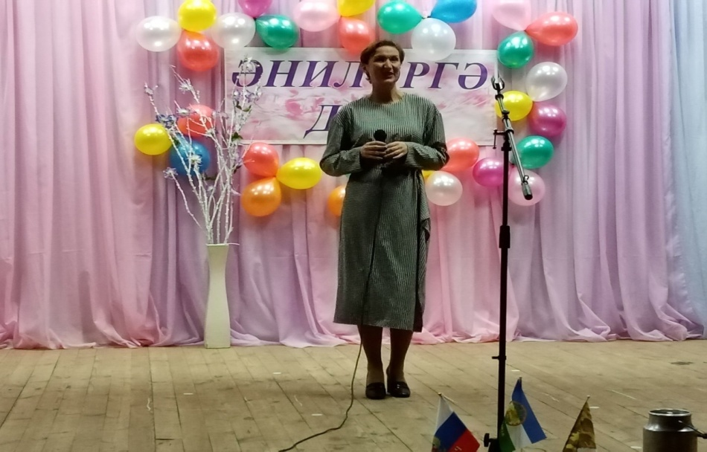

Slide 9
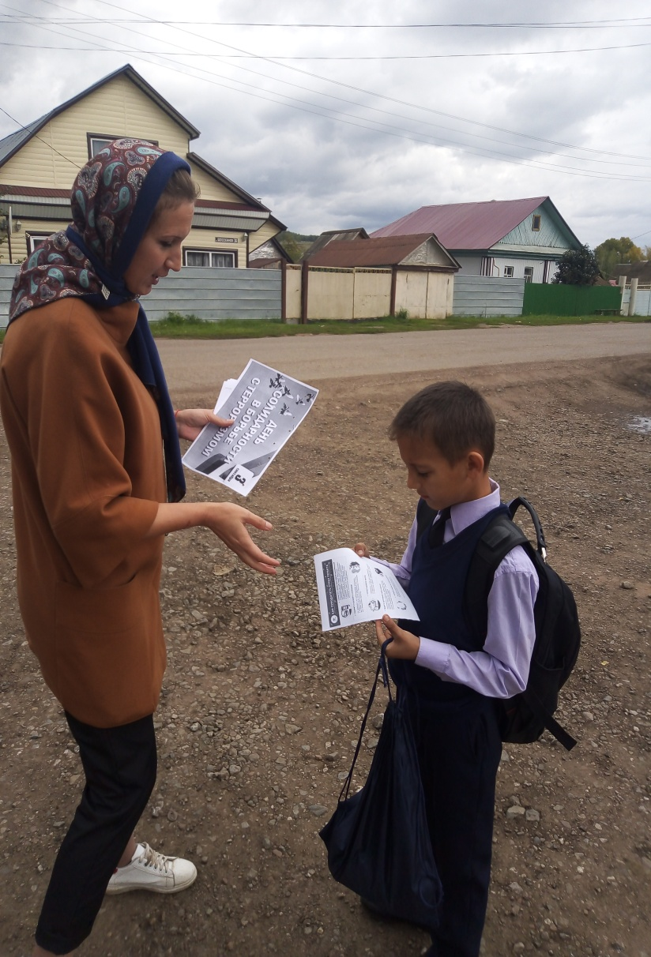
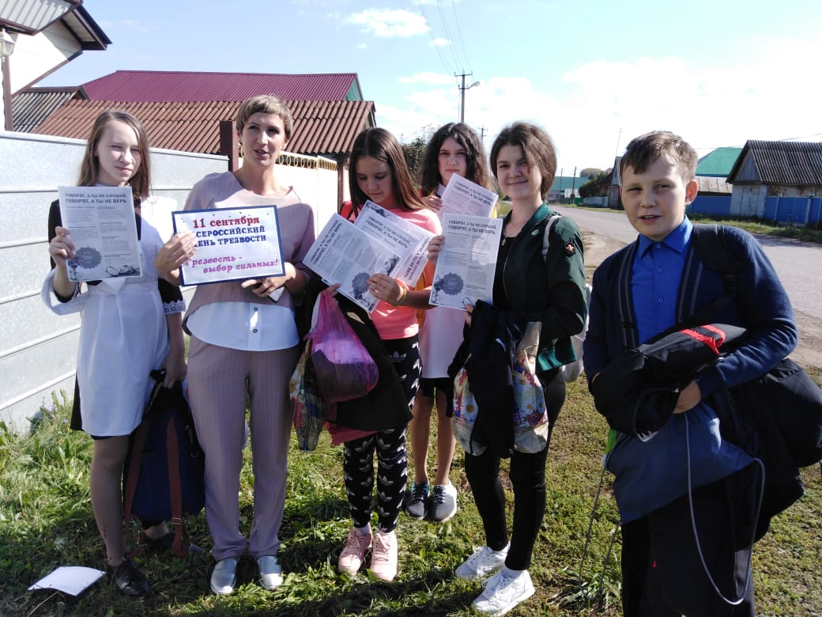
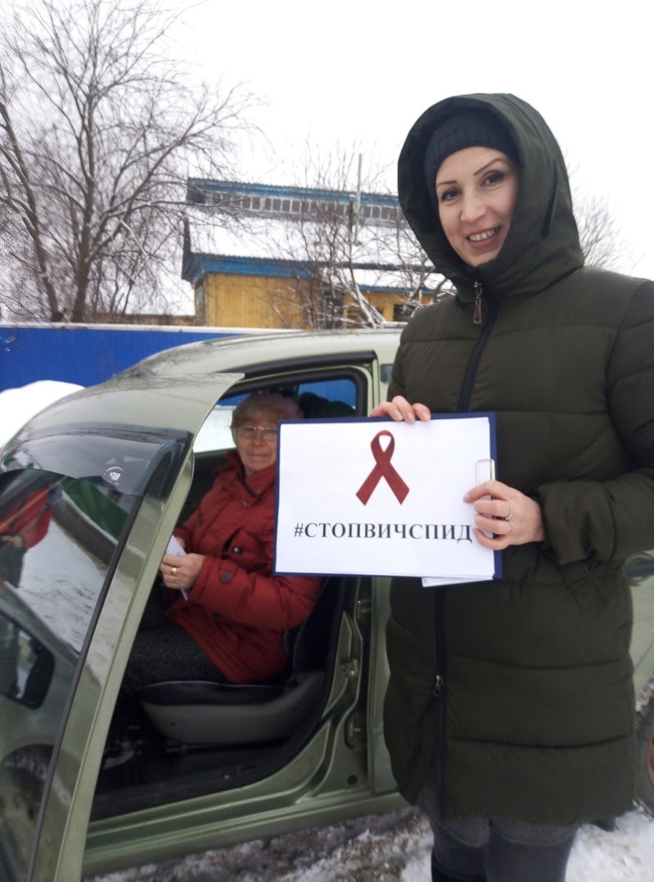
ПРОФИЛАКТИЧЕСКАЯ РАБОТА
Ежемесячно на территории СП мы проводим профилактические мероприятия

Slide 10
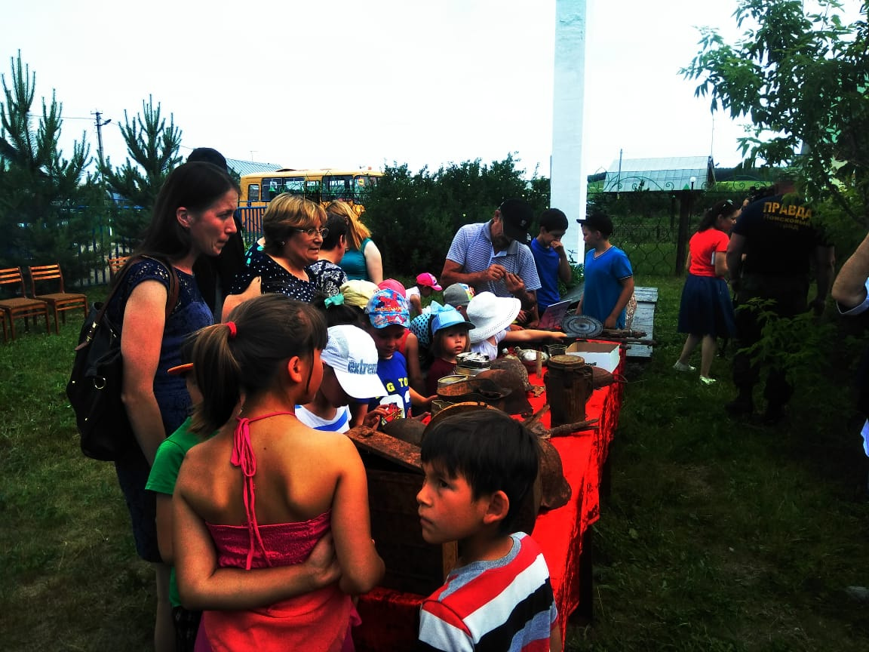
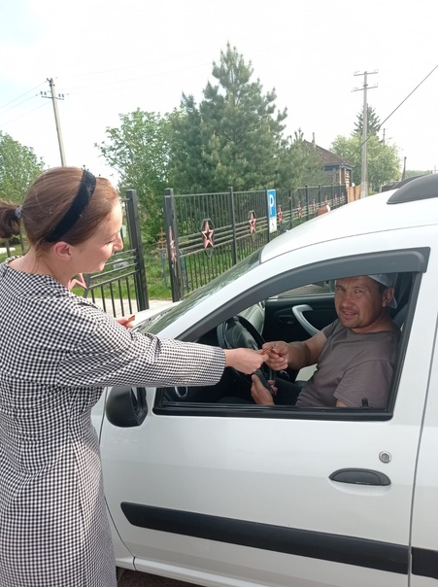
МЕРОПРИЯТИЯ ПАТРИОТИЧЕСКОЙ НАПРАВЛЕННОСТИ
Не реже одного раза в месяц мероприятия патриотической направленности

Slide 11
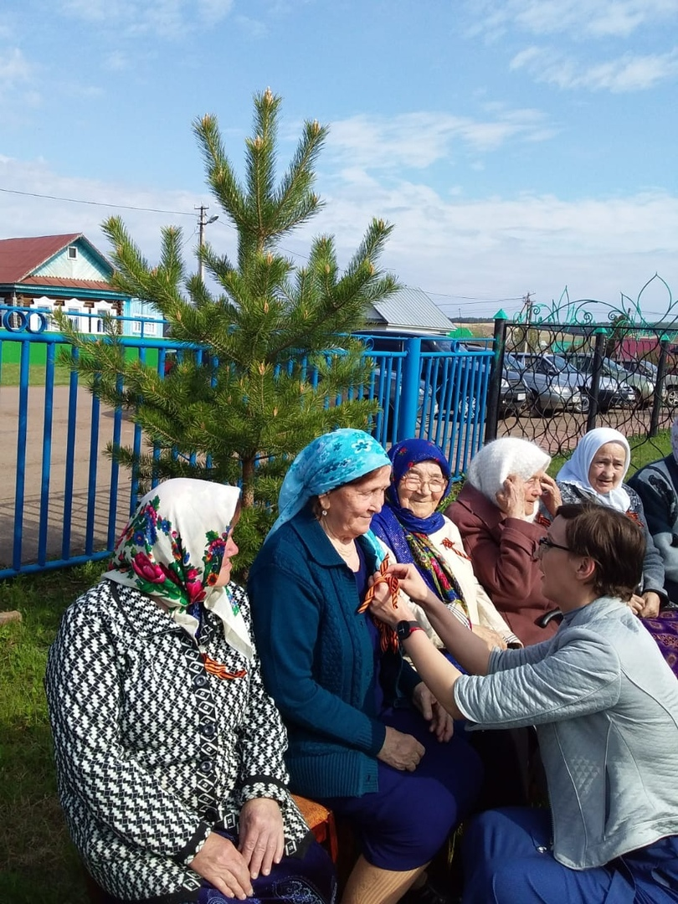
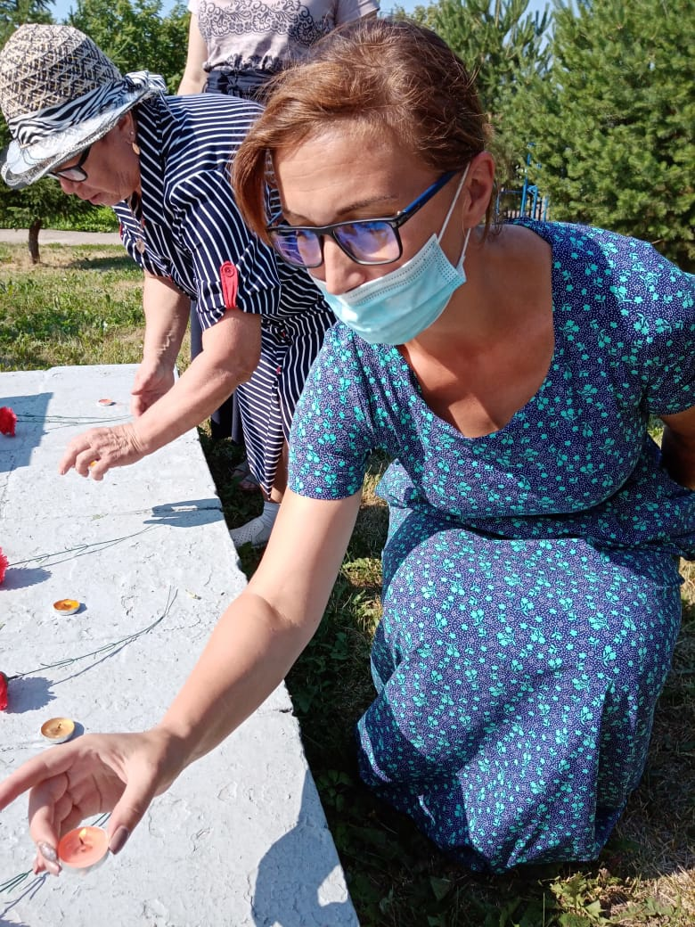
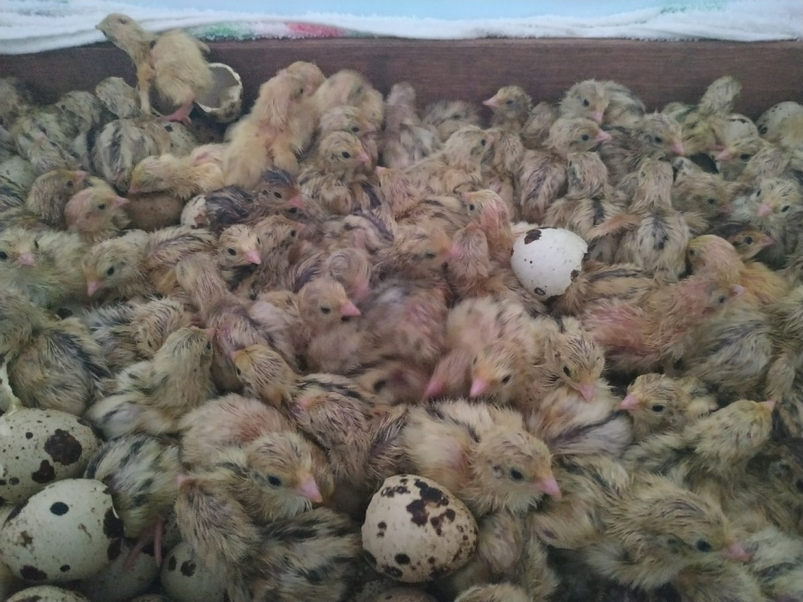
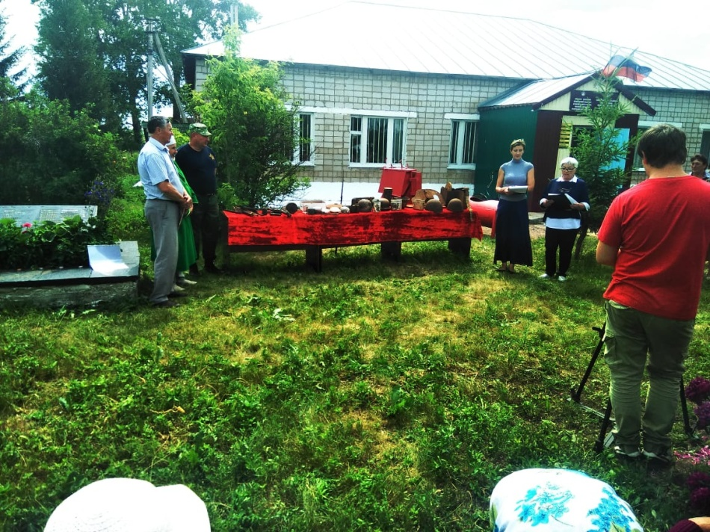

Slide 12
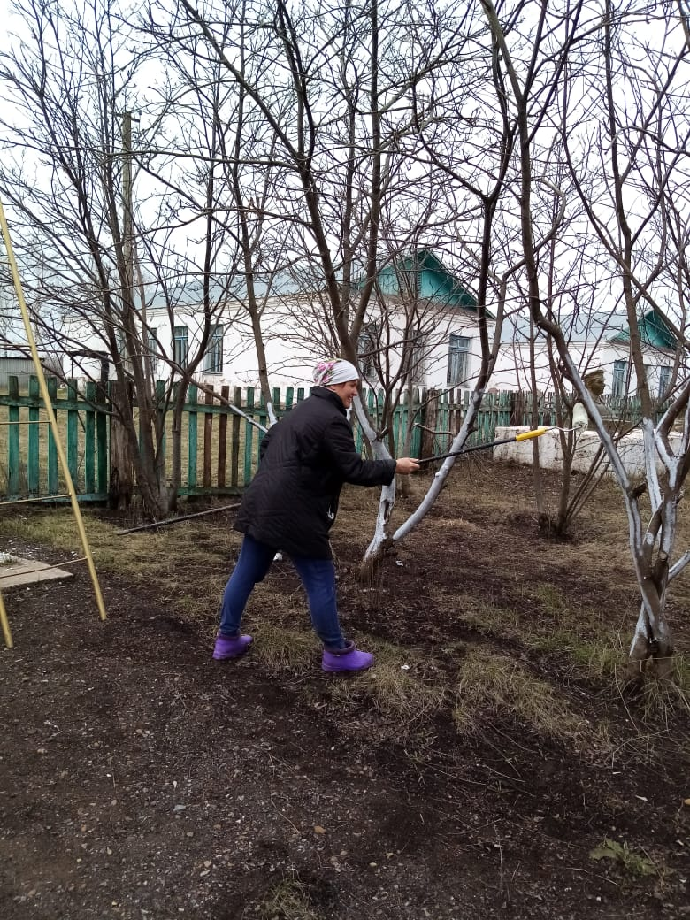
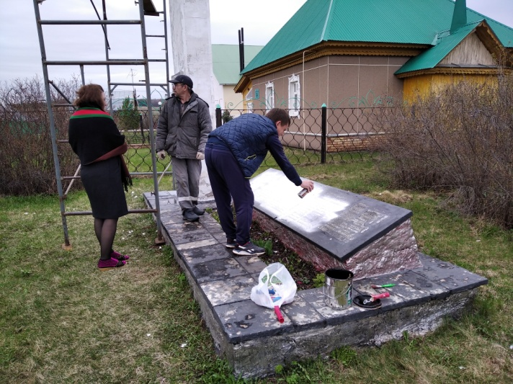
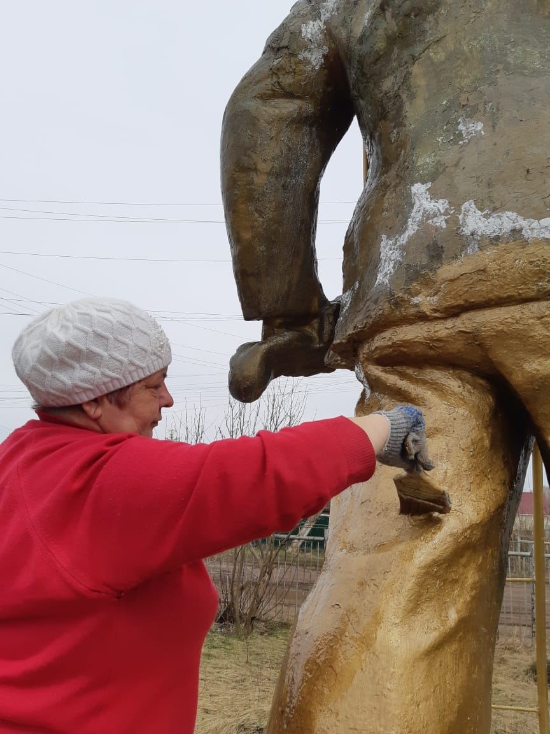
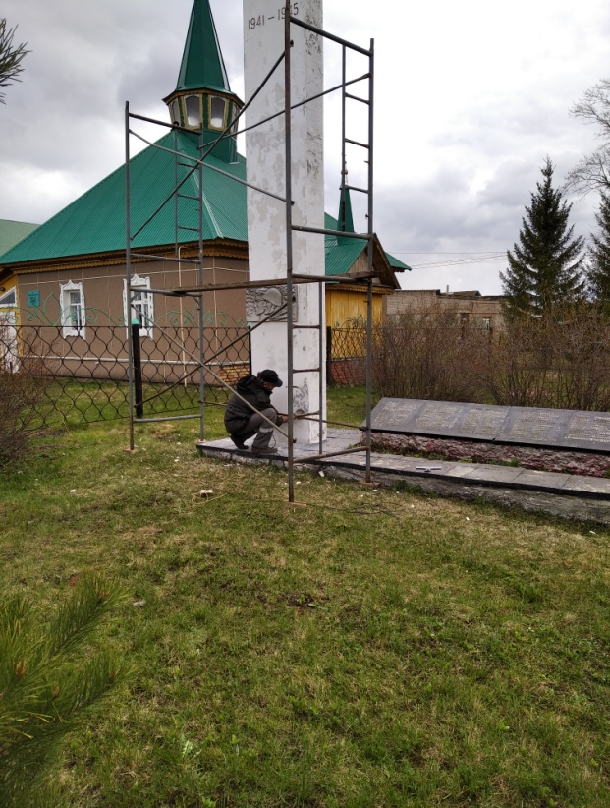
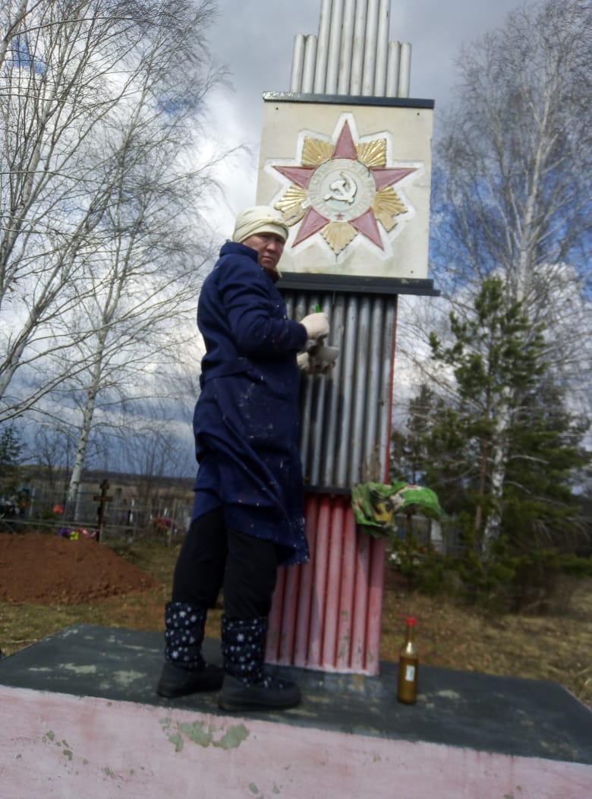
ВОЛОНТЕРСКАЯ ДЕЯТЕЛЬНОСТЬ
Ежегодно мы с волонтерами
СП производим покраску памятников и обелисков.
По мере необходимости проводим экологические субботники

Slide 13
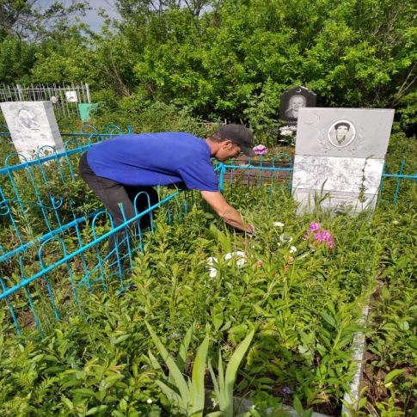
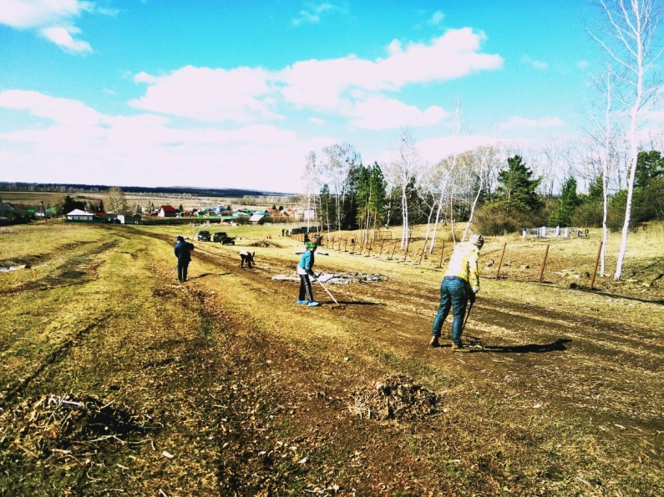
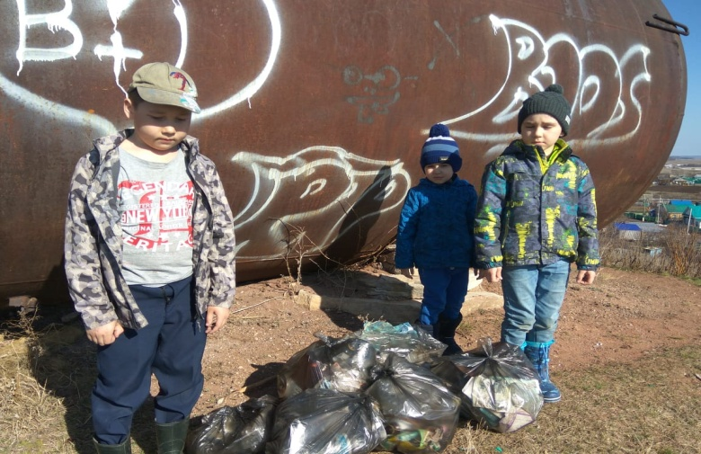
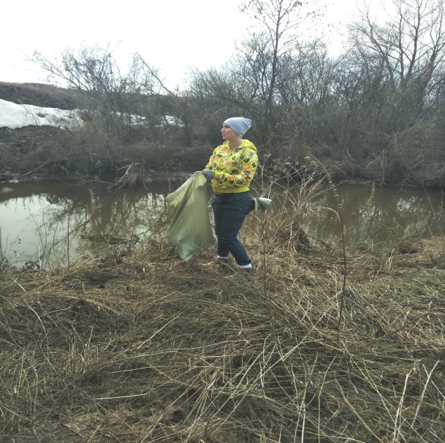
ЭКОЛОГИЧЕСКИЕ СУББОТНИКИ
Уборка территории кладбищ
Уборка улиц
Уборка территории водоемов

Slide 14
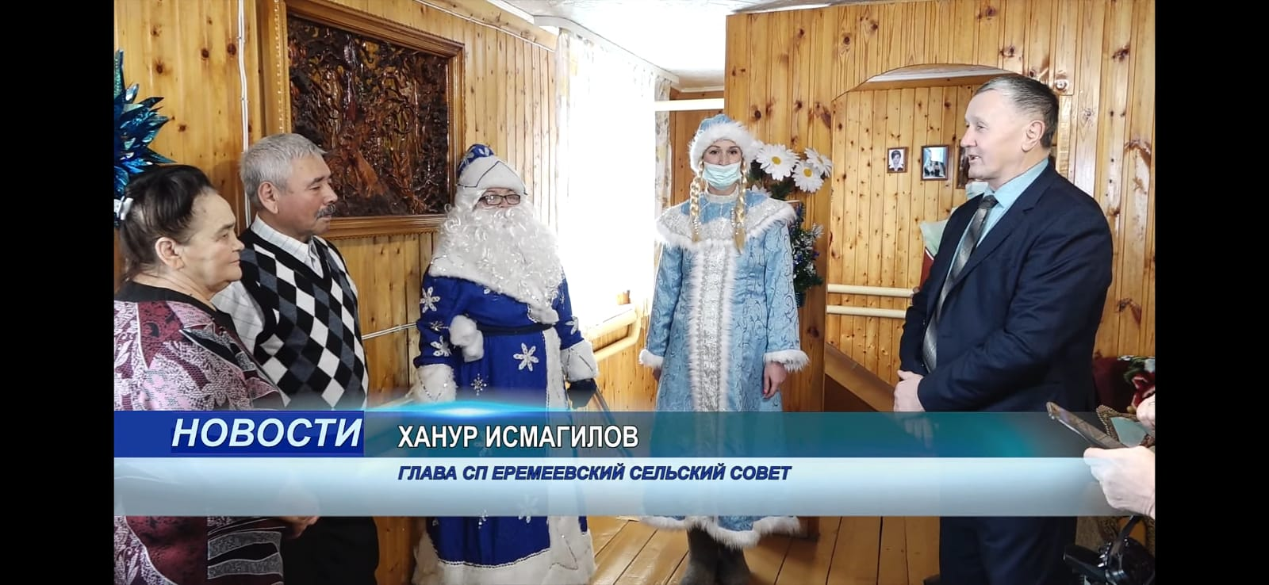
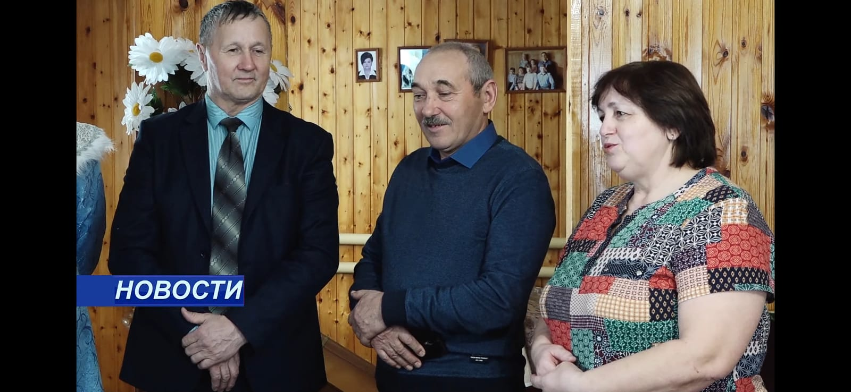
ПОЗДРАВЛЕНИЯ ЮБИЛЯРОВ
Не забываем и о жителях серебряного возраста. Совместно с Главой сельского поселения поздравляем юбиляров совместной жизни.

Slide 15
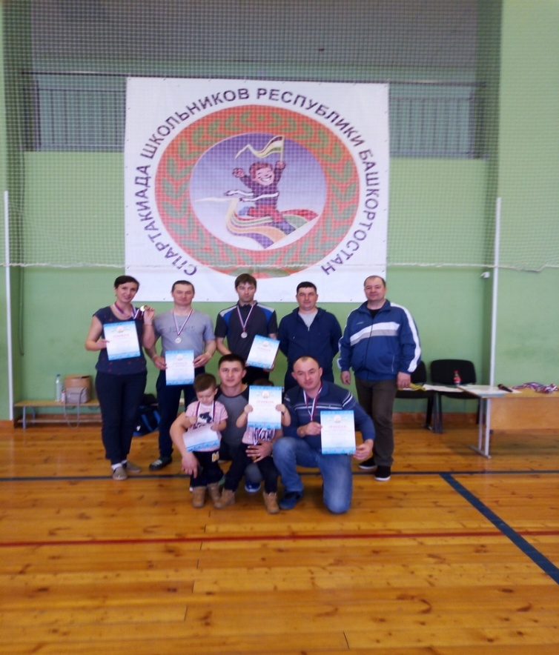
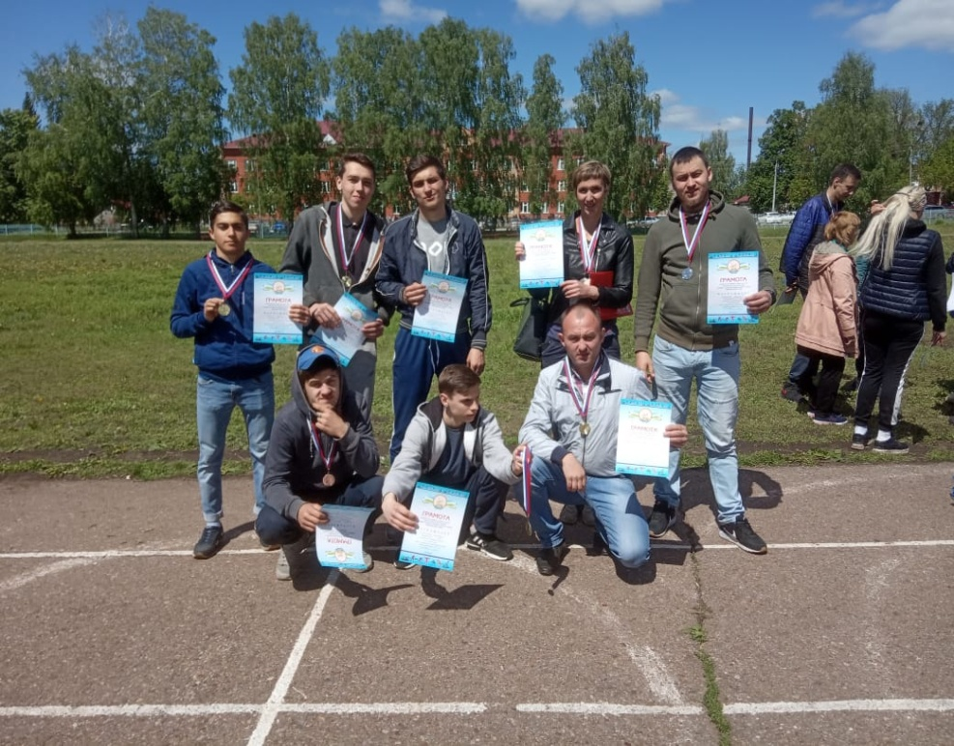
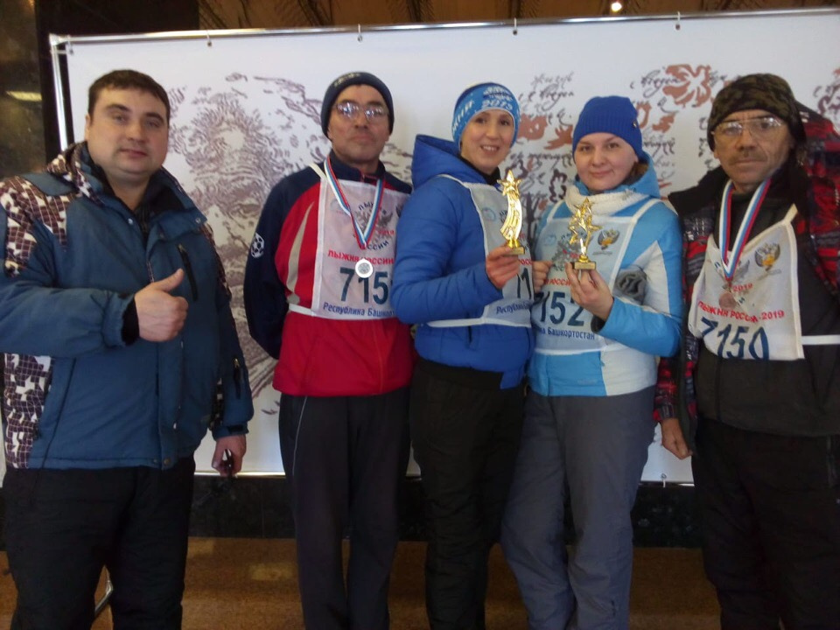
УЧАСТИЕ В РАЙОННЫХ МЕРОПРИЯТИЯХ
Наши волонтеры объеденились в свою спортивную команду.
Принимаем активное участие в районных мероприятиях.
Два года подряд занимали 1 место в районной спартакиаде.

Slide 16
ЗАПЛАНИРОВАННЫЕ РАБОТЫ
Создание на территории сельского поселения молодежного движения.
Развитие на территории сельского поселения волонтерского движения.
Организация на территории с. Еремеево пространства для активной молодежи.

Slide 17
ЕРЕМЕЕВСКИЙ СЕЛЬСОВЕТ МУНИЦИПАЛЬНОГО РАЙОНА
ЧИШМИНСКИЙ РАЙОН РЕСПУБЛИКИ БАШКОРТОСТАН
Благодарю за внимание !

